Slide 1
Multi-Layer Perceptron
연구개발실
이용찬

Slide 2
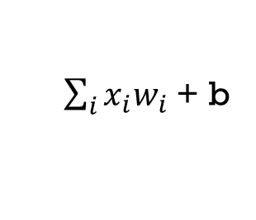
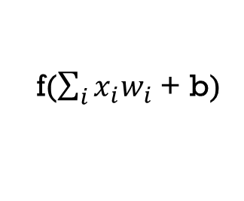
Single-Layer Perceptron
W0X0
W1X1
f($\sum_{i}{x_{i}w_{i}}$ + b)
$\sum_{i}{x_{i}w_{i}}$ + b
f
W2X2
b
뇌의 뉴런을 모방
인풋과 가중치들의 곱들의 합을 계산 후 Bias 값 더함
Bias는 모델에 따라 함수 값을 조정할 때 쓰임
Input > Perceptron > Activation Function > Output
Activation Function: 아웃풋 신호를 결정

Slide 3
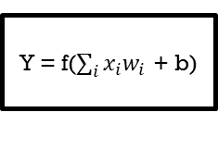
Learning Algorithm
출력 값이 우리가 원하는 목표 값과 가까워지도록 Gradient Descent를 이용하여 가중치를 조정
W(가중치)와 b(바이어스)를 임의의 값으로 초기화
하나의 학습 벡터에 대한 출력 값 계산
목표 값과 비교해서 허용 오차보다 크면 학습을 진행
목표 값과 비교해서 허용 오차보다 작으면 학습 완료
W, b 초기화
Y = f($\sum_{i}{x_{i}w_{i}}$ + b)
가중치의 변화가 일정수준 이하 될때 까지
Y와 목표 값 비교
차이 > 허용오차
W, b 조정

Slide 4

Learning Weight & Bias
출력 값과 목표 값의 차이가 허용 오차 보다 작을 때 W(가중치)와 b(bias) 조정
$W_{i}\left(t+1\right)=W_{i}\left(t\right)+α\left[d\left(t\right) −y\left(t\right)\right]∙X_{i}$
$b=b+α\left[d\left(t\right) −y\left(t\right)\right]∙X_{i}\left(t\right)$
𝛼 = learning rate
𝑑(𝑡) = 목표 값

Slide 5
Limit of SLP
: 0
: 1
AND
OR
?
XOR

Slide 6
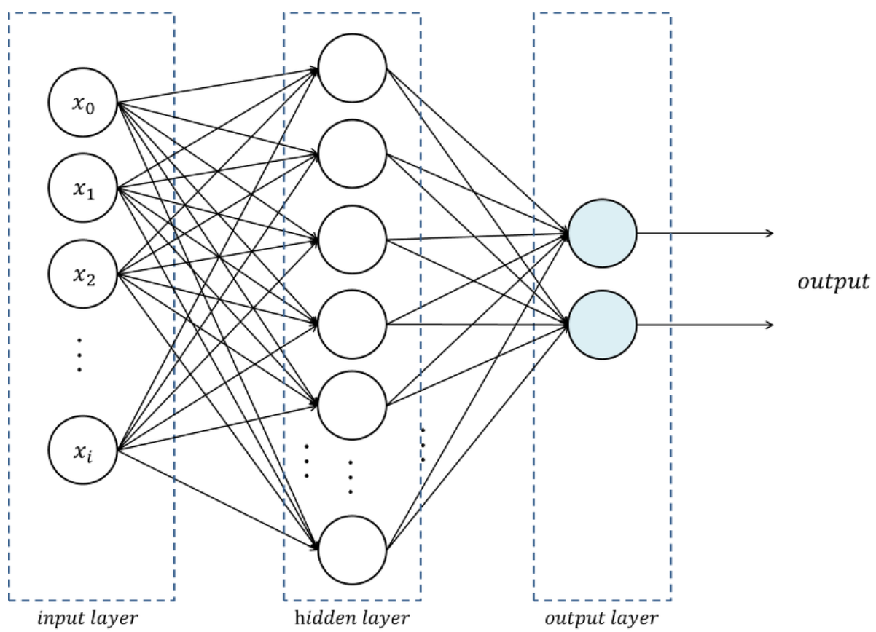
Multi-Layer Perceptron
입력층과 출력층 사이에 1개 이상의 은닉층(hidden layer)을 추가
순전파&역전파 알고리즘을 이용하여 학습

Slide 7


Learning Algorithm
초기화 (initialization)
while(오차의 합계 < 허용 오차):
순전파 (feedforward)
역전파 (backpropagation)
$$w_{ij}$$
$$w_{jk}$$
…
…

Slide 8


Initialization
신경망 구조 선택
은닉층 (hidden layer) 개수
은닉 뉴런 (hidden neuron)개수
가중치, 임계 값 초기화
임의의 값
초기 값으로 학습 시간 결정
$$w_{ij}$$
$$w_{jk}$$
…
…

Slide 9


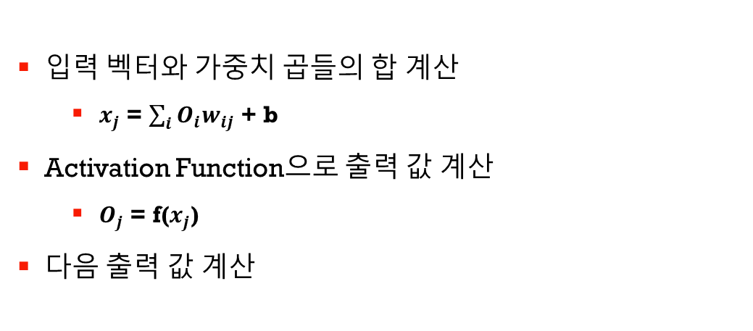

Feedforward
입력 벡터와 가중치 곱들의 합 계산
$x_{j}$ = $\sum_{i}{O_{i}w_{ij}}$ + b
Activation Function으로 출력 값 계산
$O_{j}$ = f($x_{j}$)
다음 출력 값 계산
$x_{j}$|$O_{j}$
$$w_{ij}$$
$$w_{jk}$$
$x_{i}$|$O_{i}$
$x_{k}$|$O_{k}$
…
…

Slide 10
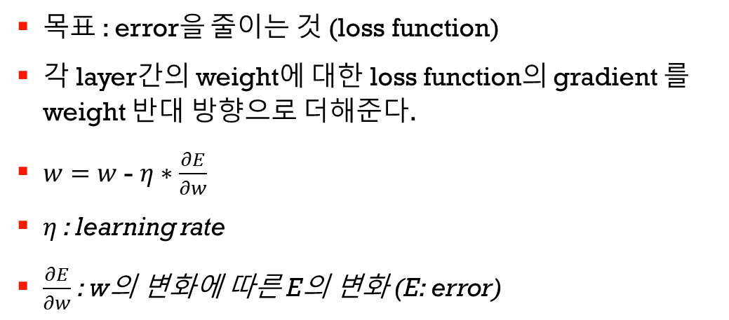
Backpropagation
목표 : error을 줄이는 것 (loss function)
각 layer간의 weight에 대한 loss function의 gradient 를 weight 반대 방향으로 더해준다.
$w=w$ - $η∗\frac{∂E}{∂w}$
$η$: learning rate
$\frac{∂E}{∂w}$ : w의 변화에 따른 E의 변화 (E: error)
$x_{j}$|$O_{j}$
$$w_{ij}$$
$$w_{jk}$$
$x_{i}$|$O_{i}$
$x_{k}$|$O_{k}$
…
…

Slide 11
Limit of MLP
항상 global minimum 을 찾는다는 보장이 없다.
가중치들의 초기설정이 성능에 큰 영향을 미친다.
Layer의 개수와 node의 개수를 정하는 모델이 없다.
Layer가 많다고 성능이 좋아지는 것이 아니다.

Slide 12
Limit of MLP
항상 global minimum 을 찾는다는 보장이 없다.
가중치들의 초기설정이 성능에 큰 영향을 미친다.
Layer의 개수와 node의 개수를 정하는 모델이 없다.
Layer가 많다고 성능이 좋아지는 것이 아니다.

Slide 13
Limit of MLP
항상 global minimum 을 찾는다는 보장이 없다.
초기화를 잘 한다.
알맞은 learning rate를 설정한다.
알맞은 Optimizer를 쓴다.
Adam, SGD, Momentum, NAG, Adagrad …

Slide 14
Limit of MLP
항상 global minimum 을 찾는다는 보장이 없다.
가중치들의 초기설정이 성능에 큰 영향을 미친다.
Layer의 개수와 node의 개수를 정하는 모델이 없다.
Layer가 많다고 성능이 좋아지는 것이 아니다.

Slide 15
Limit of MLP
가중치들의 초기설정이 성능에 큰 영향을 미친다.
Initializer 설정
RBM, Xavier, LeCun …

Slide 16
Thank You !!

